Slide 1

随 机 算 法
第6章 蒙特卡罗算法

Slide 2
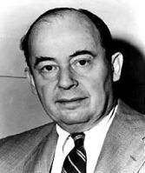
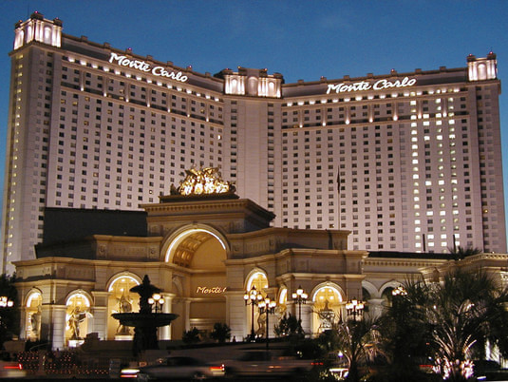
6.1 Monte Carlo方法---起源
蒙特卡罗(Monte Carlo)方法，也称为计算机随机模拟方法，是一种基于"随机数"的计算方法。
这一方法源于美国在第二次世界大战中研制原子弹的“曼哈顿计划”。该计划的主持人之一、数学家冯·诺伊曼用驰名世界的赌城—摩纳哥的Monte Carlo—来命名这种方法，为它蒙上了一层神秘色彩。
John Von Neumann
(1903-1957)
Monte-Carlo Monaco
Notes:
这一方法源于美国在第二次世界大战进研制原子弹的“曼哈顿计划”。Monte Carlo方法创始人主要是这四位：Stanislaw Marcin Ulam, Enrico Fermi, John von Neumann，和 Nicholas Metropolis。
Stanislaw Marcin Ulam是波兰裔美籍数学家，早年是研究拓扑的，后因参与曼哈顿工程，兴趣遂转向应用数学，他首先提出用Monte Carlo方法解决计算数学中的一些问题，然后又将其应用到解决链式反应的理论中去，是MC方法的奠基人；Enrico Fermi是物理学家（诺奖），理论和实验有很多建树，英年早逝；John von Neumann和Fermi一样，被上帝嫉妒了；Nicholas Metropolis，希腊裔美籍数学家，物理学家，计算机科学家，这个人对Monte Carlo方法做的贡献相当大（推广），使Monte Carlo方法能够得到广泛应用。
蒙特卡罗方法的名字来源于摩纳哥的一个城市蒙地卡罗，该城市以赌博业闻名，而蒙特•罗方法正是以概率为基础的方法。与它对应的是确定性算法。

Slide 3

Monte Carlo方法的应用
6.1 Monte Carlo方法---应用
物理：核物理，热力学与统计物理，粒子输运问题等
数学：多重积分、解微分方程、非线性方程组求解等
工程领域：真空技术，水力学，激光技术等
经济学领域：期权定价、项目管理、投资风险决策等
其他领域：化学、医学，生物，生产管理、系统科学、公用事业等方面，随着科学技术的发展，其应用范围将更加广泛。

Slide 4
6.1 Monte Carlo方法---基本思想
基本思想：
针对待求问题，根据物理现象本身的统计规律，或人为构造一合适的依赖随机变量的概率模型，使某些随机变量的统计量为待求问题的解，进行大统计量的统计实验方法或计算机随机模拟方法。
理论依据：
大数定理：均匀分布的算术平均收敛于真值
中心极限定理：置信水平下的统计误差
两个例子：
Buffon投针实验求π
射击问题（打靶游戏）

Slide 5
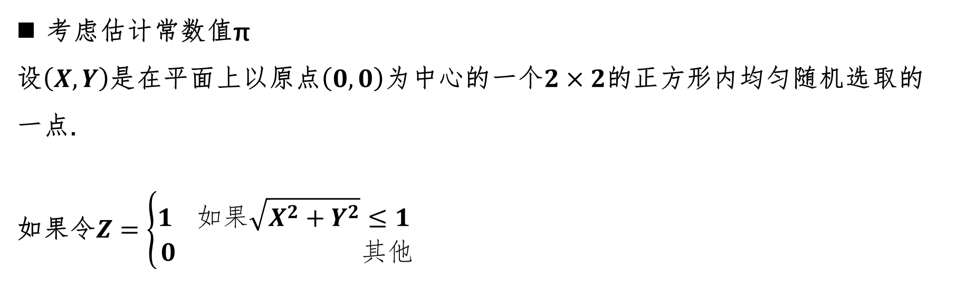

6.1 Monte Carlo方法
考虑估计常数值π
设$\left(X,Y\right)$是在平面上以原点$\left(0,0\right)$为中心的一个$2×2$的正方形内均匀随机选取的一点.
如果令$Z=\left\{\begin{matrix}1 如果\sqrt{X^{2}+Y^{2}}≤1 \\ 0 其他\end{matrix}\right.$
（-1,1）
（1,1）
1
$$Pr\left(Z=1\right)=\frac{π}{4}$$
（0,0）
（-1,-1）
（1,-1）

Slide 6
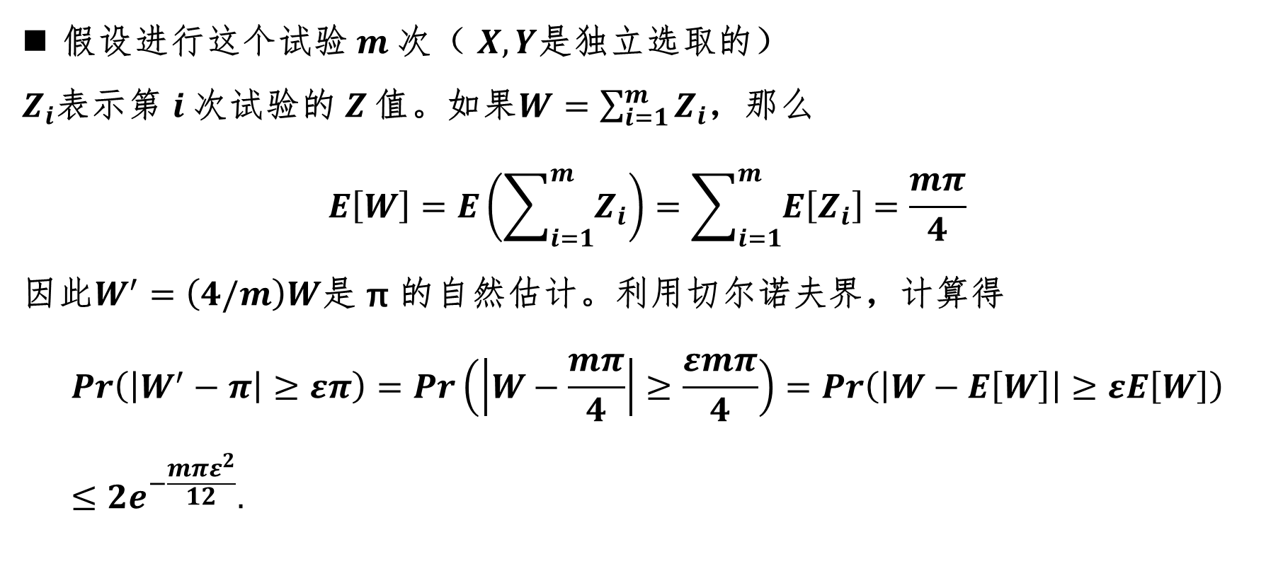
6.1 Monte Carlo方法
假设进行这个试验$m$ 次（ $X,Y$是独立选取的）
$Z_{i}$表示第 $i$次试验的$Z$ 值。如果$W=\sum_{i=1}^{m}{Z_{i}}$，那么
$$E\left[W\right]=E\left(\sum_{i=1}^{m}{Z_{i}}\right)=\sum_{i=1}^{m}{E\left[Z_{i}\right]}=\frac{mπ}{4}$$
因此$W^{′}=\left(4/m\right)W$是 π 的自然估计。利用切尔诺夫界，计算得
$$Pr\left(\left|W^{′}−π\right|≥επ\right)=Pr\left(\left|W−\frac{mπ}{4}\right|≥\frac{εmπ}{4}\right)=Pr\left(\left|W−E\left[W\right]\right|≥εE\left[W\right]\right)≤{2e}^{−\frac{mπε^{2}}{12}}.$$

Slide 7

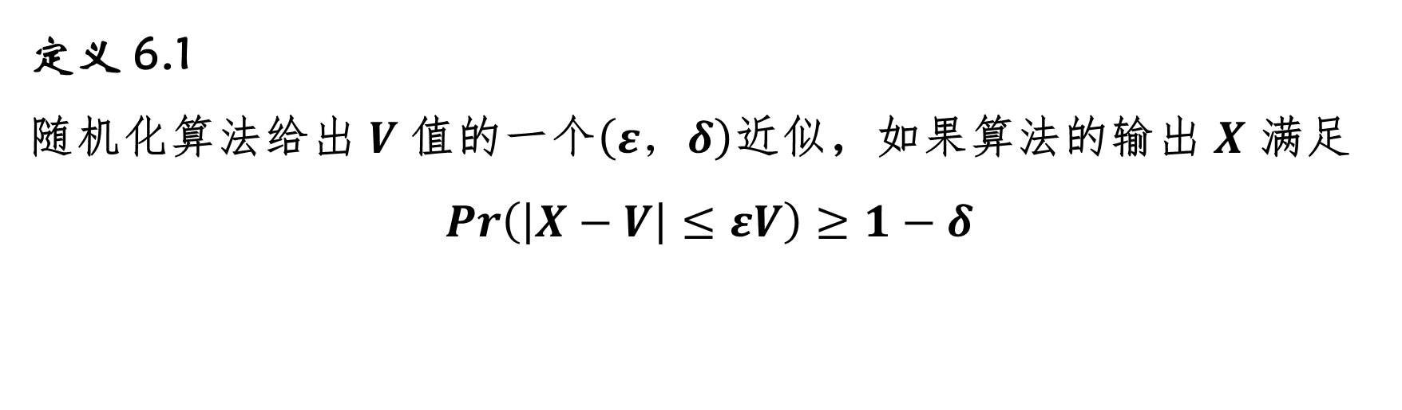
6.1 Monte Carlo方法
定义 6.1
随机化算法给出$V$ 值的一个$\left(ε，δ\right)$近似，如果算法的输出 $X$ 满足
$$Pr\left(\left|X−V\right|≤εV\right)≥1−δ$$
我们估计 π 的方法给出一个$\left(ε，δ\right)$近似.

Slide 8

6.1 Monte Carlo方法
定理 6.1
设$\left(x_{1},…,x_{m}\right)是$独立同分布示性随机变量，$μ=E\left[X_{i}\right]$，若$m≥{\left(3\ln\left(2/δ\right)\right)}/{ε^{2}μ}$，那么
$$Pr\left(\left|\frac{1}{m}\sum_{i=1}^{m}{X_{i}}−μ\right|≥εμ\right)≤δ$$
即$m$ 个样品提供$μ$的一个$\left(ε，δ\right)$近似.

Slide 9

6.1 Monte Carlo方法
定义 6.2
一个问题的完全多项式随机化近似方案（FPRAS）：
给定一个输入 $x$，任意的参数 $ε，δ$ 满足 0 < $ε，δ$ < 1，算法及时输出 $V$($x$) 的一个 $\left(ε，δ\right)$ 近似，即多项式 1/$ε$、${lnδ}^{−1}$和输入 $x$ 的大小。

Slide 10
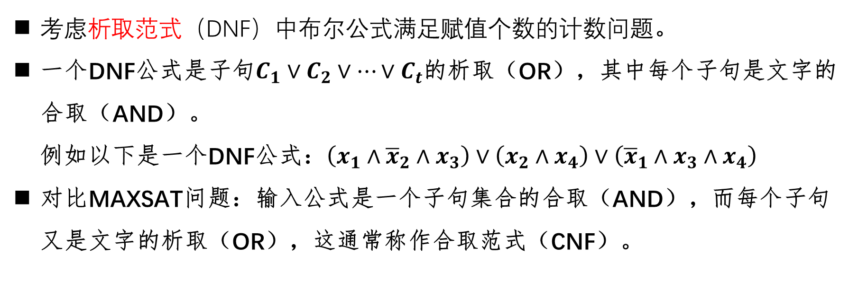
6.2 应用:DNF计数问题
考虑析取范式（DNF）中布尔公式满足赋值个数的计数问题。
一个DNF公式是子句$C_{1}∨C_{2}∨…∨C_{t}$的析取（OR），其中每个子句是文字的合取（AND）。
例如以下是一个DNF公式：$\left(x_{1}∧{\overline{x}}_{2}∧x_{3}\right)∨\left(x_{2}∧x_{4}\right)∨\left({\overline{x}}_{1}∧x_{3}∧x_{4}\right)$
对比MAXSAT问题：输入公式是一个子句集合的合取（AND），而每个子句又是文字的析取（OR），这通常称作合取范式（CNF）。

Slide 11
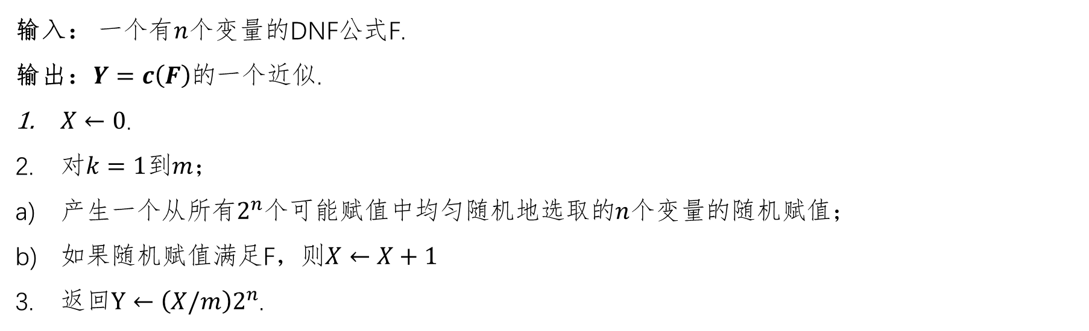
6.2 应用:DNF计数问题
朴素算法
算法 6.1 DNF计数算法I
输入： 一个有$n$个变量的DNF公式F.
输出：$Y=c\left(F\right)$的一个近似.
$X←0$.
对$k=1$到$m$；
产生一个从所有$2^{n}$个可能赋值中均匀随机地选取的$n$个变量的随机赋值；
如果随机赋值满足F，则$X←X+1$
返回$Y←\left(X/m\right)2^{n}$.

Slide 12
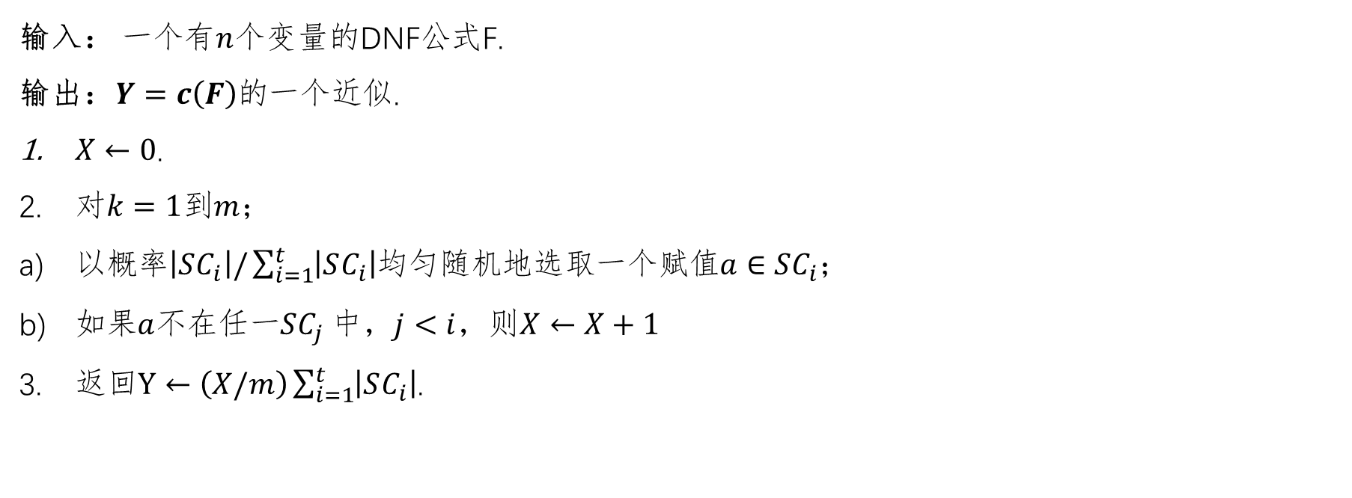
6.2 应用:DNF计数问题
DNF计数问题的完全多项式随机化近似方案（FPRAS）
算法 6.2 DNF计数算法II
输入： 一个有$n$个变量的DNF公式F.
输出：$Y=c\left(F\right)$的一个近似.
$X←0$.
对$k=1$到$m$；
以概率$\left|SC_{i}\right|/\sum_{i=1}^{t}{\left|SC_{i}\right|}$均匀随机地选取一个赋值$a∈SC_{i}$；
如果$a$不在任一$SC_{j}$中，$j<i$，则$X←X+1$
返回$Y←\left(X/m\right)\sum_{i=1}^{t}{\left|SC_{i}\right|}$.

Slide 13
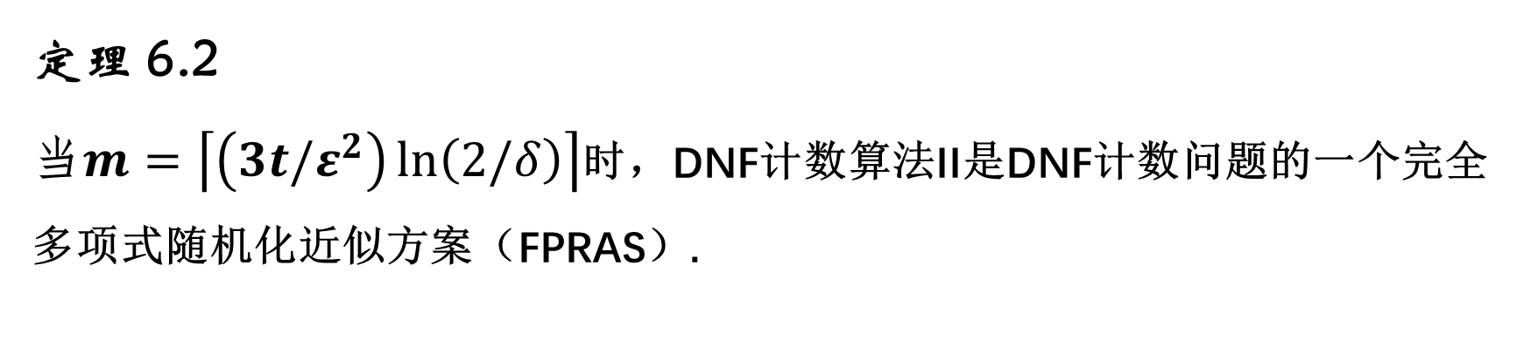
6.2 应用:DNF计数问题
定理 6.2
当$m=\left\lceil \left(3t/ε^{2}\right)\ln\left(2/δ\right)\right\rceil$时，DNF计数算法II是DNF计数问题的一个完全多项式随机化近似方案（FPRAS）.

Slide 14
6.3 蒙特卡罗方法应用实例---数值积分
投针法
计算定积分的基本公式
S₀为方形区域的面积，N是总点数，n是掷入f (x) 下面积区域中的点数。
例如，用Monte Carlo 方法求π 值。产生一对在[0, 1]区间中均匀分布的随机数作为点的坐标(x, y) 值，判断条件x²+y²≤1 是否成立，成立则计数n 值，当总点数N 足够大时：
Notes:
如之前讲过的求π

Slide 15
6.3 蒙特卡罗方法应用实例---数值积分
具体FORTRAN程序如下：
program main
implicit none
real(kind=8),parameter::m=1.0e8
integer::n,counter=0
real(kind=8)::x(1:m),y(1:m),Pi,r
open(unit=10,file='random_num.txt')
call random_seed()
CALL random_number(x)
call random_number(y)
do n=1,m
r=sqrt(x(n)**2+y(n)**2)
if (r<=1) then
counter=counter+1
end if
end do
pi=(counter*1.0)*4.0/(m*1.0)
write(10,*) 'The Pi is',pi
end program main

Slide 16
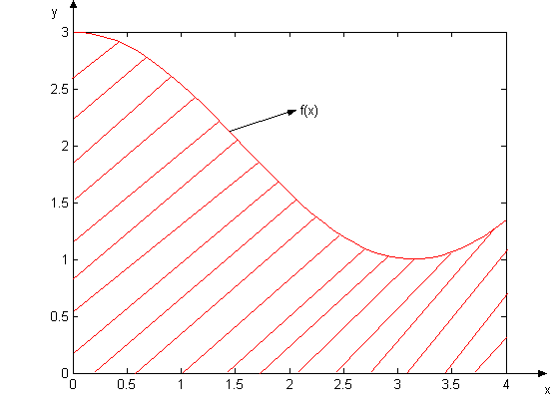
6.3 蒙特卡罗方法应用实例---数值积分
例 计算定积分
事实上，其精确解为
用随机投点法求解：
liti27(0,4,4,1000000) result = 7.2336
注： 增加样本数目，可提高计算精度，但计算时间也会提高。

Slide 17
6.3 蒙特卡罗方法应用实例---数值积分
function result=liti27(a,b,m,mm)
%a是积分的下限
%b是积分的上限
%m是函数的上界
%mm 是随机实验次数
frq=0;
xrandnum = unifrnd(a,b,1,mm);
yrandnum = unifrnd(0,m,1,mm);
for ii=1:mm
if (cos(xrandnum(1,ii))+2>=yrandnum(1,ii))
frq=frq+1;
end
end
result=frq*m*(b-a)/mm

Slide 18
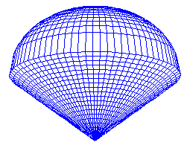
6.3 蒙特卡罗方法应用实例---数值积分
例：冰淇淋锥的体积计算
&
2
冰淇淋锥含于体积 = 8 的正方体
2
N个点均匀分布于正方体中,锥体中占有m个,则锥体与正方体体积之比近似为 m : N

Slide 19
6.3 蒙特卡罗方法应用实例---数值积分
蒙特卡罗方法计算冰淇淋锥的体积
function data=icecream(L)
if nargin==0,L=7;end
N=10000;
for k=1:L
P=rand(N,3);
x=2*P(:,1)-1;
y=2*P(:,2)-1;
z=2*P(:,3);
R2=x.^2+y.^2;R=sqrt(R2);
II=find(z>=R&z<=1+sqrt(1-R2));
m=length(II); q(k)=8*m/N;
end
data=[q; q-pi];

Slide 20
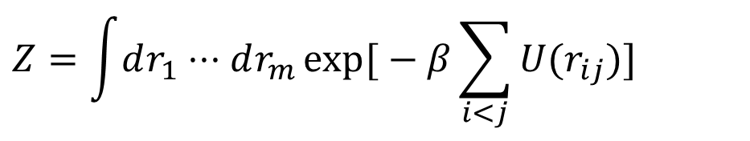
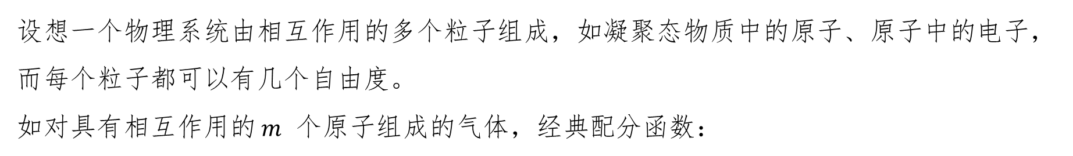
6.3 蒙特卡罗方法应用实例---数值积分
MC方法真正的优势在于计算多重积分。
设想一个物理系统由相互作用的多个粒子组成，如凝聚态物质中的原子、原子中的电子，而每个粒子都可以有几个自由度。
如对具有相互作用的$m$ 个原子组成的气体，经典配分函数：
$$Z=\int{dr_{1}}⋅⋅⋅dr_{m}\exp{[}−β\sum_{i<j}{U(r_{ij})}]$$
这个式子只有当$m$ 相当小时才可能用数值积分方法计算出来。
假设每个坐标取10个点，总共将有10^{3m} 个网格点，对于m = 20 ，如用万亿次计算机进行计算，需要10⁴⁸ 秒（约为宇宙年龄的10²⁹ 倍）。
Notes:
因此，对于高维的多重积分不应采用固定网格法。约138亿年

Slide 21
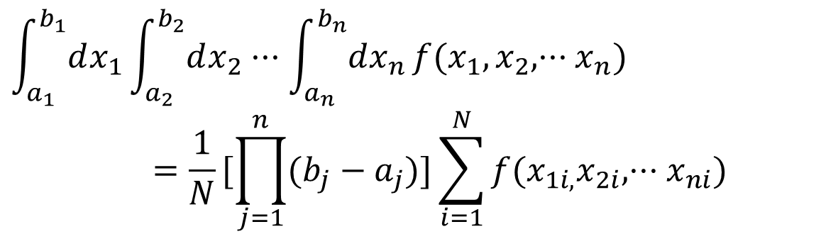
6.3 蒙特卡罗方法应用实例---数值积分
若采用简单抽样的MC方法，则高维积分式可写为：
$$\int_{a_{1}}^{b_{1}}{dx_{1}}\int_{a_{2}}^{b_{2}}{dx_{2}}⋅⋅⋅\int_{a_{n}}^{b_{n}}{dx_{n}}f(x_{1},x_{2},⋅⋅⋅x_{n}) \\ =\frac{1}{N}[\prod_{j=1}^{n}{(b_{j}−a_{j})}]\sum_{i=1}^{N}{f(x_{1i,}x_{2i},⋅⋅⋅x_{ni})}$$
其中对每个坐标的抽样值是在相应的区间范围内均匀抽取的。

Slide 22



